Slide 1
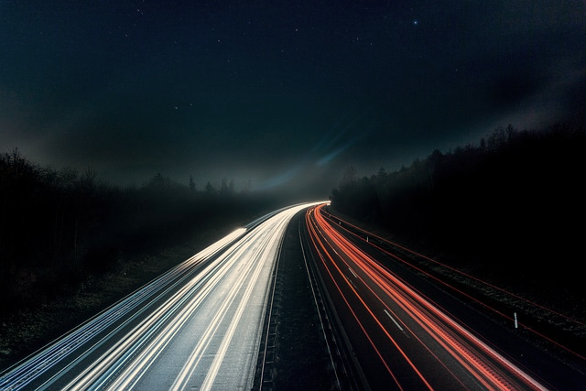
Projet 8 – Aurélien Testelin - novembre 2023
Participer à la conception d’une voiture autonome

Slide 2
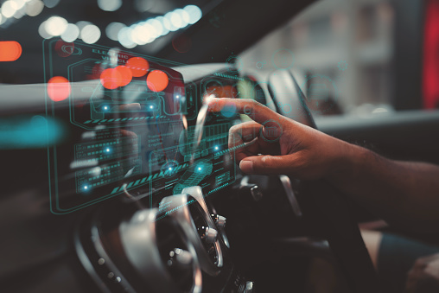
Sommaire
Introduction
Partie 1 : Contexte du projet
Partie 2 : Stratégie de modélisation
Partie 3 : Analyse des performances
Partie 4 : Déploiement du modèle
Conclusion

Slide 3
Partie 1
Contexte du projet
Future Vision Transport est une entreprise pionnière dans le développement de systèmes embarqués de vision par ordinateur pour les
véhicules autonomes. Au sein de l'équipe R&D, divers ingénieurs travaillent sur des composantes distinctes de ce système, dont
l'acquisition d'images en temps réel, le traitement des images, la segmentation des images, et le système de décision.
Mon rôle se concentre sur la segmentation des images, un maillon crucial qui s'intercale entre le traitement et le système de décision.
Le dataset Cityscapes sera utilisé car il fournit des images urbaines diversifiées capturées dans des villes européennes, offrant un large éventail de scénarios
urbains. Il est composé d'images segmentées et annotées, ce qui est essentiel pour l'entraînement de modèles de segmentation
d'images précis.

Slide 4
Partie 2
Stratégie de modélisation
- Utilisation d’un générateur de données et augmentation de données facultative.
- Choix des métriques, de la fonction de perte, des modèles.
- Transfert Learning (choix des backbones).

Slide 5
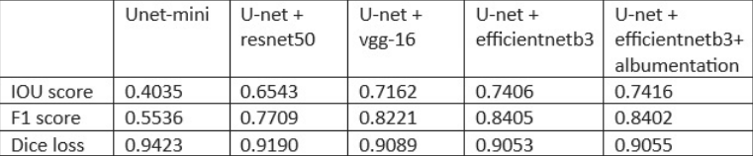
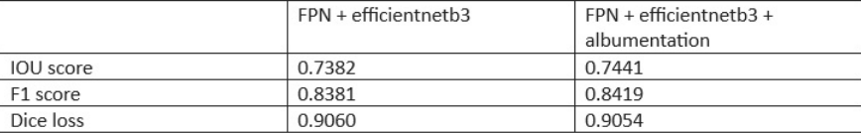
Partie 3
Analyse des performances
Tableau comparatif des résultats :

Slide 6
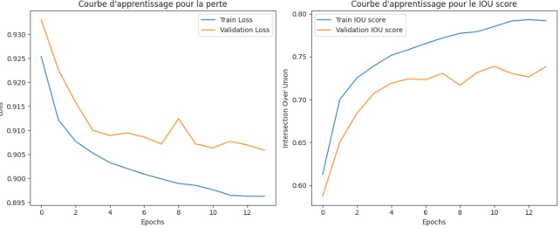
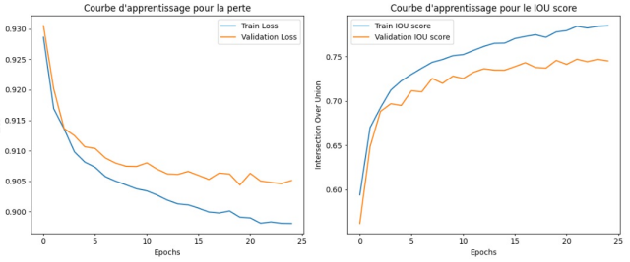
Partie 3
Analyse des performances
Courbes d’apprentissage:
Sans augmentation
de données
Avec augmentation
de données

Slide 7
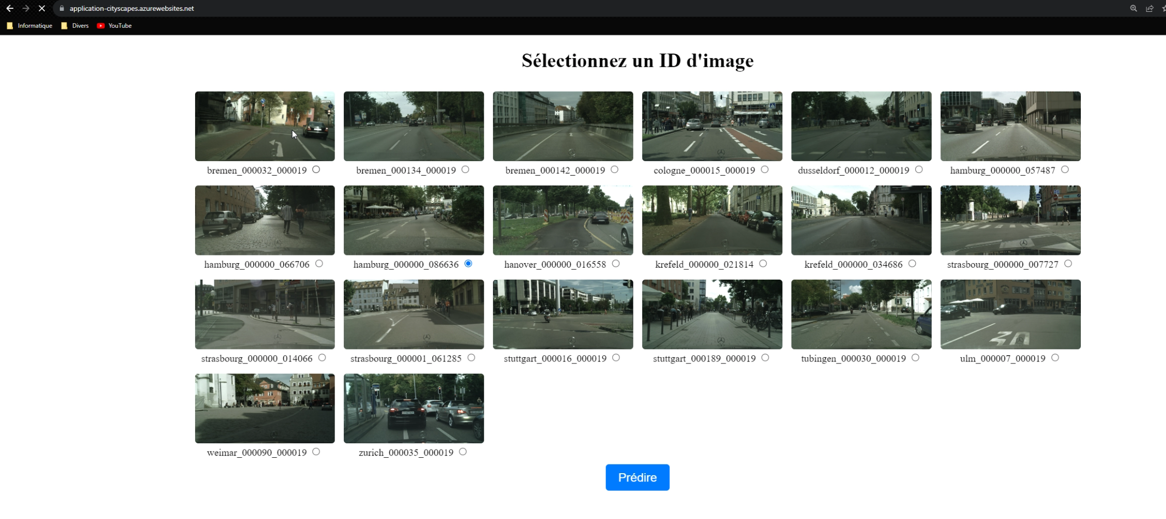
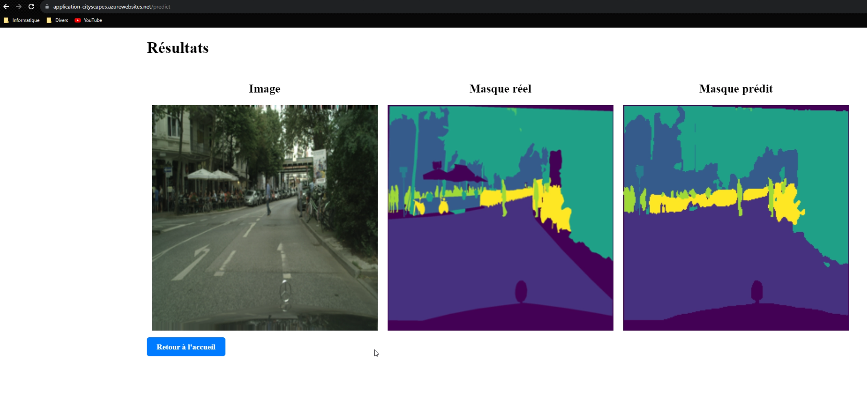
Partie 4
Déploiement du modèle
Notre API Flask est structurée pour gérer les requêtes de segmentation d'images. Elle reçoit des images envoyées par les utilisateurs,
les traite, et renvoie les résultats de la segmentation. Les images reçues sont redimensionnées et prétraitées avant d'être soumises au
modèle de segmentation pour prédiction. Le modèle de segmentation d'images est stocké sur Azure Blob Service, un service de
stockage d'objets dans le cloud de Microsoft Azure.

Slide 8
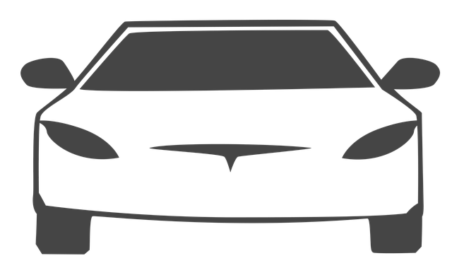
Conclusion
Dans ce projet, nous avons franchi des étapes importantes en développant et optimisant plusieurs modèles de segmentation d'images, spécifiquement adaptés aux systèmes de vision par ordinateur pour véhicules autonomes.
Pour s'adapter aux limites des ressources computationnelles, nous avons choisi des résolutions d'images de
256x256 pixels, réduisant ainsi la consommation de mémoire pendant l'entraînement. Les backbones comme EfficientNetB3 ont été sélectionnés pour leur bon équilibre entre taille et performance. Dans la perspective d'une amélioration continue, nous envisageons d'utiliser des images de plus grande taille pour conserver plus d'informations, tout en expérimentant avec des backbones plus volumineux comme EfficientNetB7.
Concernant l'évaluation des modèles, nous avons utilisé le set de validation car le set de test ne disposait pas de masques pour
l'évaluation. Idéalement, il faudrait avoir trois sets de données distincts (entraînement, validation et test) pour être dans la norme. Une option aurait été de séparer certaines images du set d'entraînement pour créer notre propre set de test.
Lien Interface utilisateur : https://application-cityscapes.azurewebsites.net/

Slide 9
Merci de votre attention !

